Slide 1

人教版必修2
第五章 曲线运动
第七节 生活中的圆周运动

Slide 2
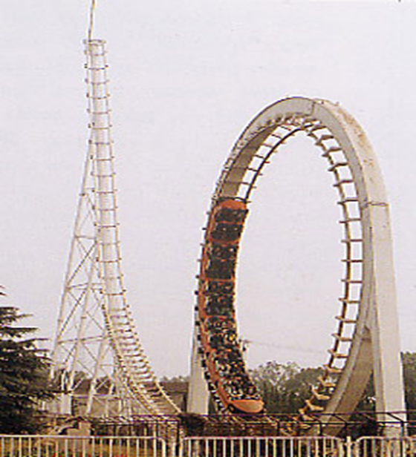
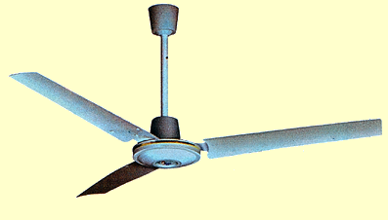
Notes:
2

Slide 3
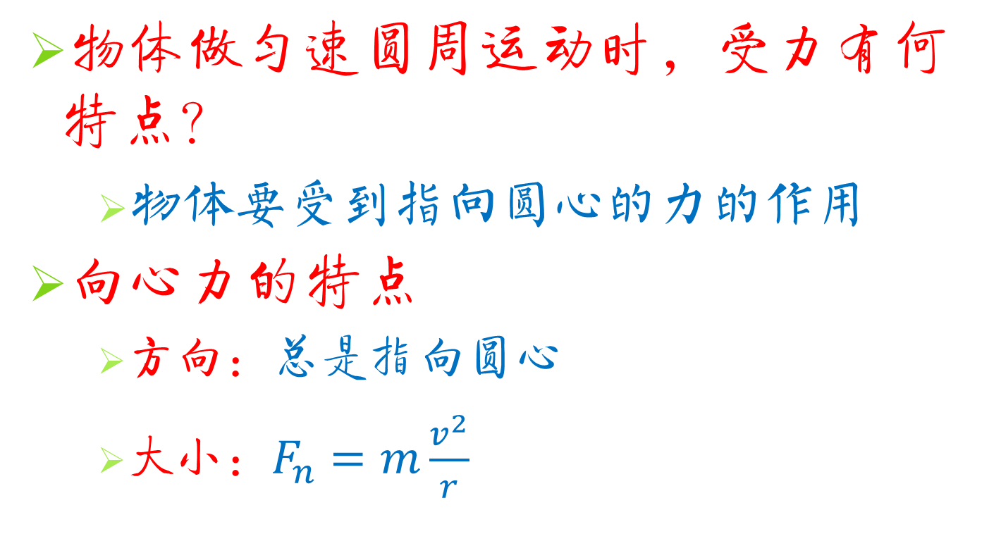
知识回顾

Slide 4
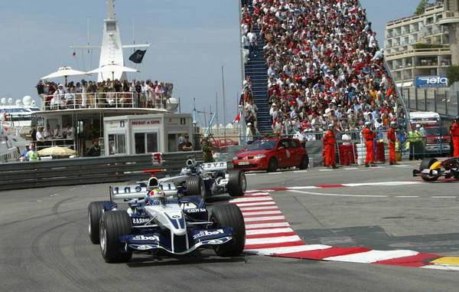
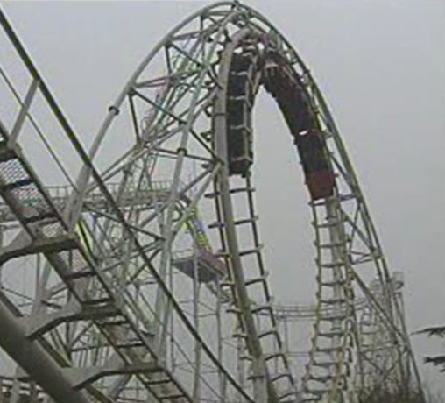
分析做圆周运动的物体受力情况
物体受力情况分析
提供向心力的力
F_{N}
F_{f}
F_{f}
O
mg
F_{N}
mg
F_{N}+mg
O

Slide 5
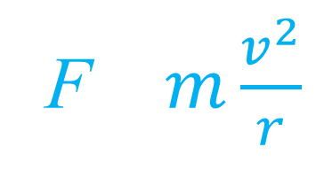
向心力公式的理解
提供物体做匀速圆周运动的力
物体做匀速圆周运动所需的力a
=
“供需平衡”物体做匀速圆周运动
从“供” “需”两方面研究做圆周运动的物体

Slide 6
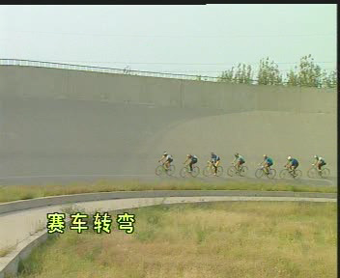
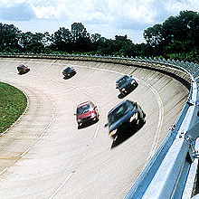
赛道的设计
一、铁路的弯道

Slide 7
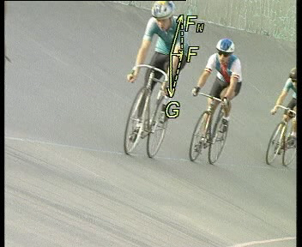
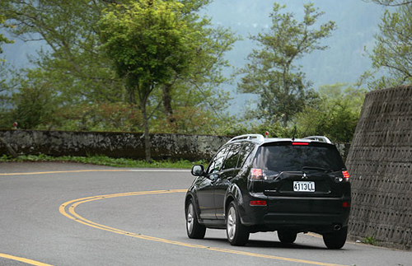
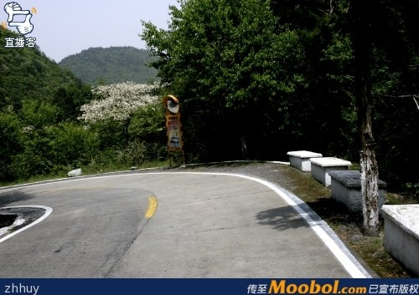
生活中的类似问题

Slide 8
实例研究1——火车过弯
火车以半径R= 300 m在水平轨道上转弯，火车质量为8×10⁵kg，速度为30m/s。铁轨与轮之间的动摩擦因数μ=0.25。
设向心力由轨道指向圆心的静摩擦力提供
F_{N}
“供需”不平衡，如何解决？
F_{f}
O
代入数据可得： F_{f}=2.4×10⁶N
但轨道提供的静摩擦力最大值：
F_{f静m}=μmg=1.96×10⁶N
mg
Notes:
直接提出

Slide 9
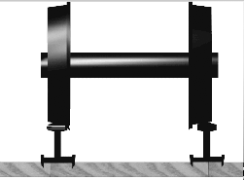
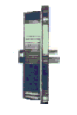
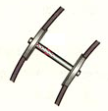

实际火车车轮与铁轨模型
F_{f}
F₁
F_{f}
F₁
Notes:
9

Slide 10
2、最佳方案
火车以半径R= 900 m转弯，火车质量为8×10⁵kg ，速度为30m/s，火车轨距l=1.4 m，要使火车通过弯道时仅受重力与轨道的支持力，轨道应该垫的高度h？（θ较小时tanθ=sinθ）
F_{N}
F
解：由力的关系得：
h
mg
θ
由向心力公式得：
由几何关系得：
=0.14m
Notes:
改为m/s

Slide 11
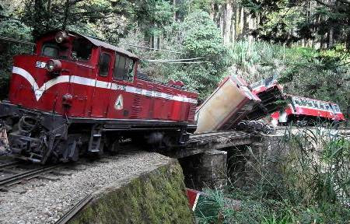
列车速度过快，容易发生事故

Slide 12
研究与讨论
请设计一个方案让火车沿轨道安全通过弯道？
实际火车与轨道设计中，
利用轮缘可增加小部分的向心力；
垫高外轨可增加较多的向心力。
Notes:
问题
提出方案
优缺点分析
25’结束

Slide 13
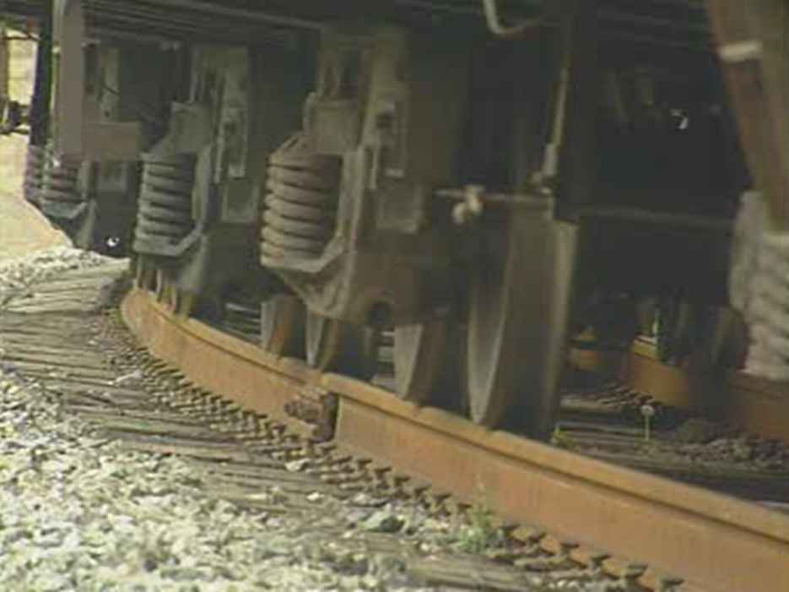
垫高外轨
1、做圆周运动时向心力由哪些力提供？
利用支持力的分力提供一部分向心力，达到“供需”平衡。
2、优点
可以减少对摩擦力的需要
3、缺点
需要改造铁路，设计施工难度大
Notes:
减慢动画

Slide 14
研究与讨论
F_{N}
?若火车速度与设计速度不同会怎样？
需要轮缘提供额外的弹力满足向心力的需求
过大时：
外侧轨道与轮之间有弹力
过小时：
内侧轨道与轮之间有弹力
F
外侧
mg
?若火车车轮无轮缘，火车速度过大或过小时将向哪侧运动？
F_{N}`
内侧
θ
F_{N}`
离心
过大时：火车向外侧运动
过小时：火车向内侧运动
向心

Slide 15
向心、圆周、离心运动
供
提供物体做圆周运动的力
需
物体做匀速圆周运动所需的力
“供”“需”是否平衡决定物体做何种运动
F=
匀速圆周运动
F<
离心运动
F>
向心运动

Slide 16
研究圆周运动的要点
从“供”“需”两方面来进行研究
“供”——分析物体受力，求沿半径方向的合外力
“需”——确定物体轨道，定圆心、找半径、用公式，求出所需向心力
“供”“需”平衡做圆周运动

Slide 17
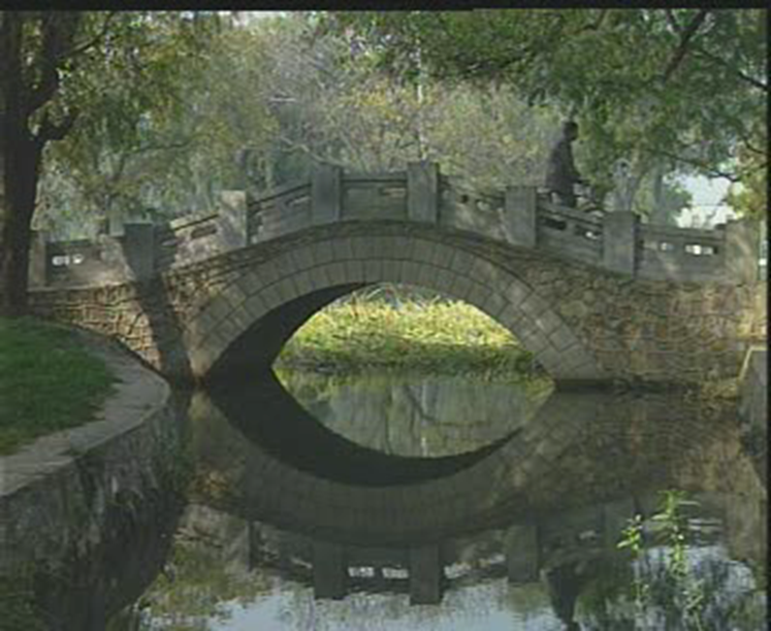
二、拱形桥

Slide 18


实例研究2——过拱桥
1、汽车过拱桥是竖直面内圆周运动的典型代表
2、研究方法与水平面内圆周运动相同

Slide 19
比较在两种不同桥面，桥面受力的情况，设车质量为m，桥面半径为R，此时速度为v。
F_{N}
失重
G
最高点
a
F_{N}’
a
超重
最低点
G

Slide 20
研究与讨论
1、若速度过快，汽车做何种运动？
提供的向心力不足，做离心运动，离开桥面做平抛运动
2、有无可能做这样的运动？若可能应满足怎样的条件？
F_{N}
G
Notes:
可加入地球

Slide 21
三、航天器中的失重现象
一宇宙飞船绕地球做匀速圆周运动，距地面一二百千米时，它的轨道半径近似等于地球半径，航天员受到地球引力近似等于重力
船舱对航天员的支持力为零，超重

Slide 22
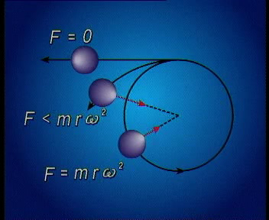
四、离心运动
1定义：做圆周运动的物体，所受的合力突然消失或
合力不足以提供向心力时，物体将逐渐远离
圆心的运动
2应用与防止
例1：洗衣机脱水时利用离心运动把附着在衣物上的水甩掉
例2：离心制管技术
例3：车转弯时要限制车速

Slide 23
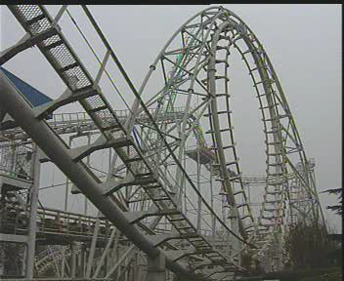
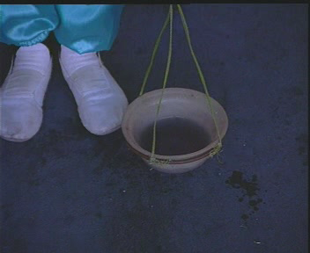
过山车
水流星

Slide 24
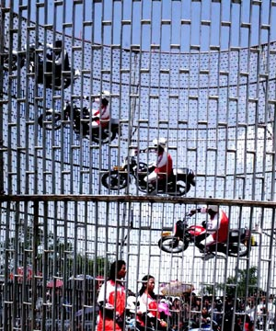
练习 飞车走壁
摩托车飞车走壁，请分析受力情况，解释现象

Slide 25
练习: 用钢管做成半径为R=0.5m的光滑圆环（管径远小于R）竖直放置，一质量为m=0.2kg的小球（可看作质点，直径略小于管径）在环内做圆周运动，求:小球通过最高点A时，下列两种情况下球对管壁的作用力. 取g=10m/s²
(1) A的速率为1.0m/s (2) A的速率为4.0m/s
N₁
m
解：先求出杆的弹力为0 的速率v₀
A
mg
mg=mv₀²/l
v₀²=gl=5
v₀=2.25 m/s
O
(1) v₁=1m/s< v₀ 球应受到内壁向上的支持力N₁，受力如图示：
mg-N₁=mv₁² /l
得 N₁=1.6 N
m
(2) v₂=4m/s > v₀ 球应受到外壁向下的支持力N₂如图示：
A
则 mg+N₂=mv₂² /l
得 N₂=4.4 N
mg
由牛顿第三定律，球对管壁的作用力分别 为
(1) 对内壁1.6N向下的压力
(2)对外壁4.4N向上的压力.
N₂
O

Slide 26
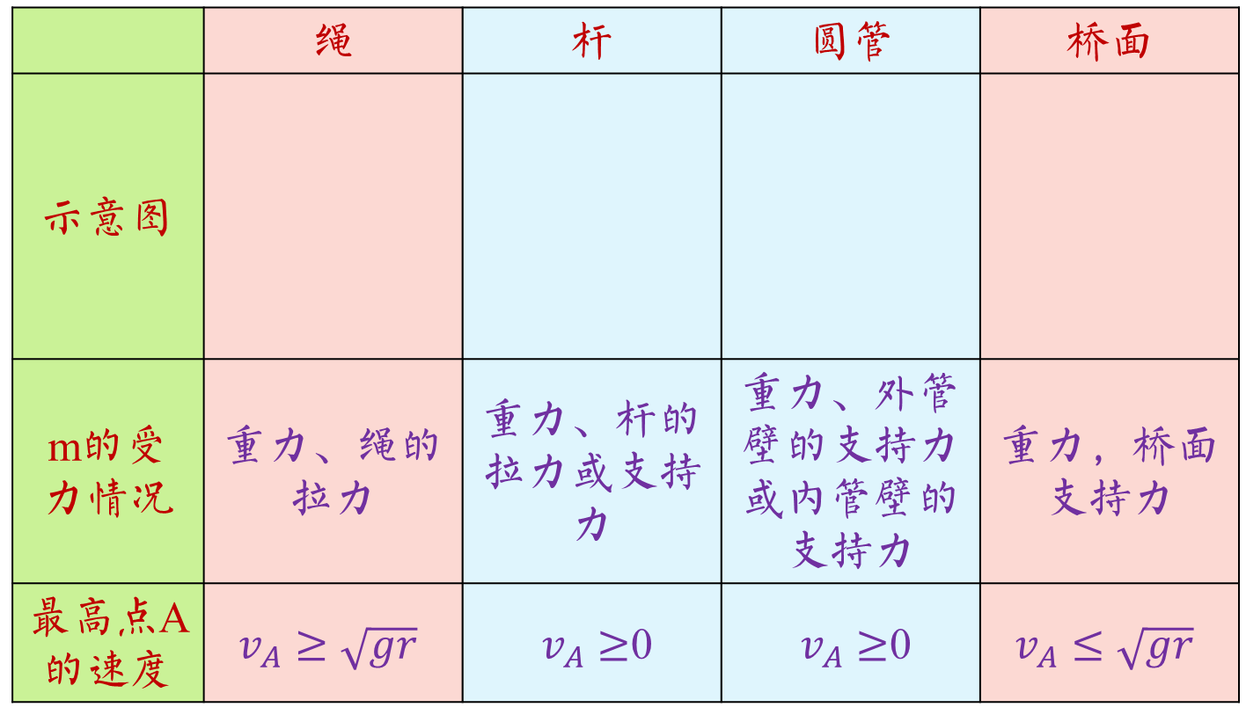
竖直平面内的变速圆周运动
 | 绳 | 杆 | 圆管 | 桥面
示意图
m的受力情况 | 重力、绳的拉力 | 重力、杆的拉力或支持力 | 重力、外管壁的支持力或内管壁的支持力 | 重力，桥面支持力
最高点A的速度
m
A
m
A
m
A
m A
L
L
R
O
O
O
B
B
B

Slide 27
练习：如图示，质量为M的电动机始终静止于地面，其飞轮上固定一质量为m的物体，物体距轮轴为r，为使电动机不至于离开地面，其飞轮转动的角速度ω应如何？
m
解：当小物体转到最高点时，
r
对底座,受到重力Mg和物体对底座的拉力T
ω
M
为使电动机不至于离开地面，必须 T≤Mg
T
对物体,受到重力mg和底座对物体的拉力T
由圆周运动规律有 mg+T = m rω²
m
mg
即 m rω²≤(M+m)g
ω
M
T
Mg

Slide 28
讨论
3、若汽车沿圆弧桥面从顶端下滑，分析汽车的运动情况。
分析：由物体重力及支持力沿半径方向的合外力提供向心力，若车速度过快，车会离开桥面做斜下抛运动
R
θ
即将离开时F_{N}=0

Slide 29
课堂练习
1、以下属于离心现象应用的是（ ）
B C
A、水平抛出去的物体，做平抛运动
B、链球运动员加速旋转到一定的速度后将链球抛开
C、离心干燥器使衣物干燥
D、锤头松了，将锤柄在石头上磕风下就可以把柄安牢

Slide 30
B
2、下列说法正确的是 ( )
A、作匀速圆周运动的物体，在所受合外力突然消失时，将沿圆周半径方向离开圆心
B、作匀速圆周运动的物体，在所受合外力突然消失时，将沿圆周切线方向离开圆心
C、作匀速圆周运动的物体，它自己会产生一个向心力，维持其作圆周运动
D、作离心运动的物体，是因为受到离心力作用的缘故

Slide 31
3、为了防止汽车在水平路面上转弯时出现“打滑”的现象，可以：( )
a、增大汽车转弯时的速度
b、减小汽车转弯时的速度
c、增大汽车与路面间的摩擦
d、减小汽车与路面间的摩擦
b、d

Slide 32
4、下列说法中错误的有（ ）
A、提高洗衣机脱水筒的转速，可以使衣服甩得更干
B、转动带有雨水的雨伞，水滴将沿圆周半径方向离开圆心
C、为了防止发生事故，高速转动的砂轮、飞轮等不能超过允许的最大转速
D、离心水泵利用了离心运动的原理
B

Slide 33
小结
做圆周运动的物体，由于本身的惯性，总有沿着圆周切线方向飞去的倾向.
当F=mω²r时，物体做匀速圆周运动
当F= 0时，物体沿切线方向飞出
当F＜mω²r时，物体逐渐远离圆心
当F＞mω²r时，物体逐渐靠近圆心
常见的离心干燥器等都是利用离心运动。

Slide 34


